Slide 1

🦜️🔗 Langchain In
Infinite FDU Chatbot
REPORTER：杨淳瑜
SEE OUR PRODOUCES

Slide 2
What is a Chain
A chain is just an end-to-end wrapper around multiple individual components.
一个 LLMChain 是最常见的链条类型，它由以下几个部分组成：
PromptTemplate（提示模板）
Model: 模型（可以是 LLM 或 ChatModel，即语言模型或聊天模型）
Output Parser: 一个可选的输出解析器。
这个链条接受多个输入变量，使用 PromptTemplate 将它们格式化为一个提示（prompt），然后将该提示传递给模型。最后，它使用 OutputParser（如果提供）来解析 LLM 的输出，将其转化为最终的格式。

Slide 3
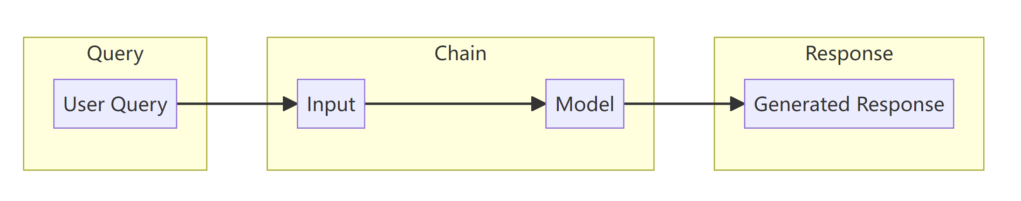
What is a Chain
Basic Chain

Slide 4
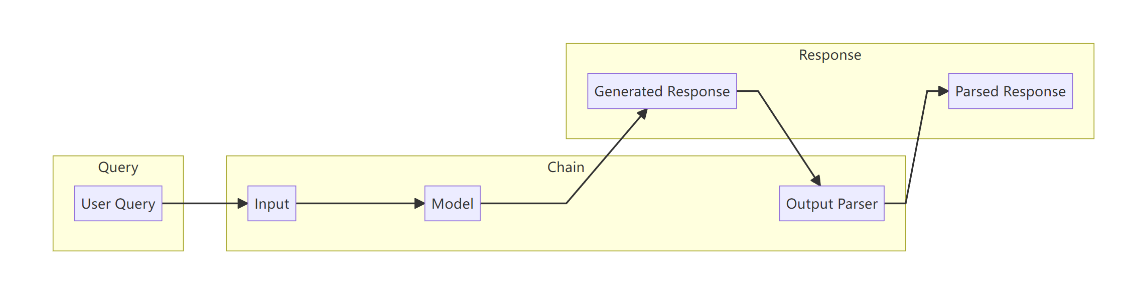
What is a Chain
Chain with output parser

Slide 5
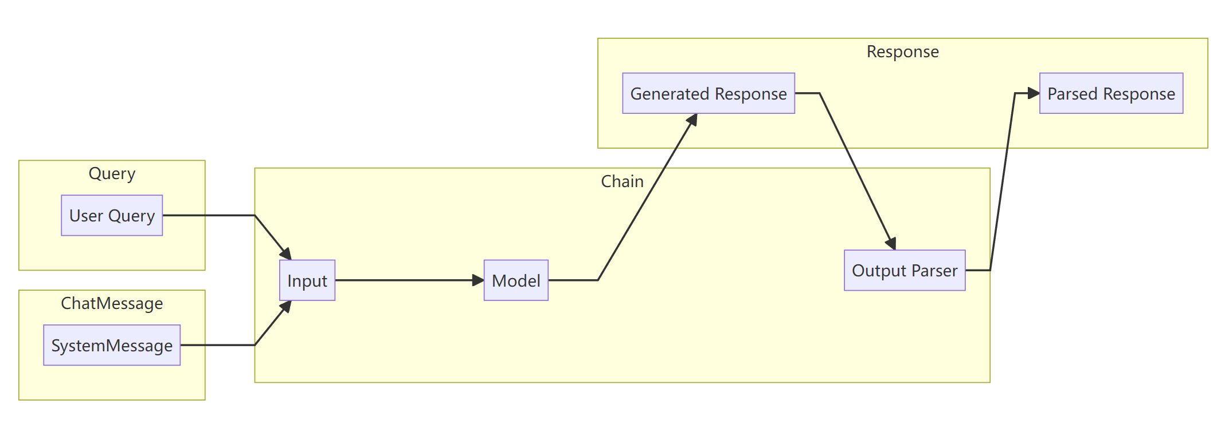
What is a Chain
Chain with output parser and SystemMessage

Slide 6
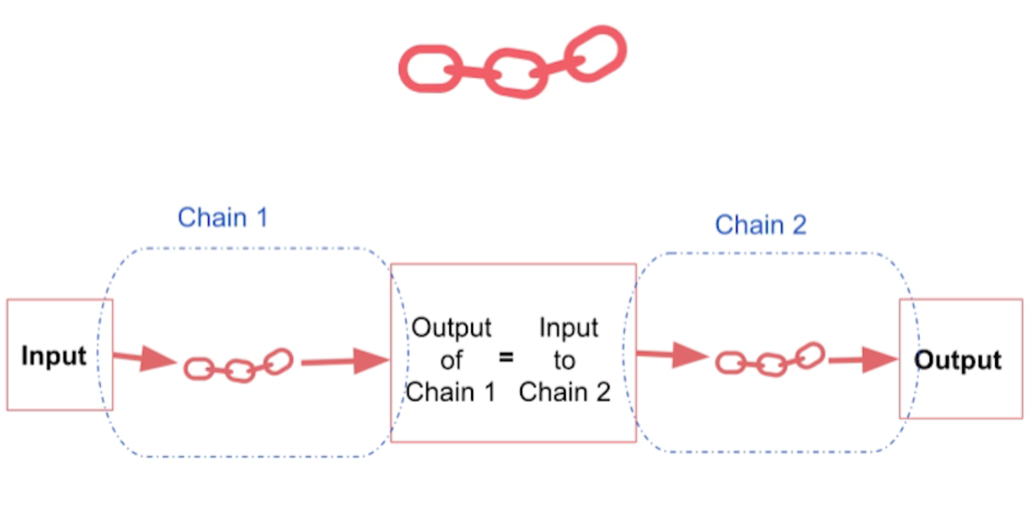
Simple Sequential Chain

Slide 7
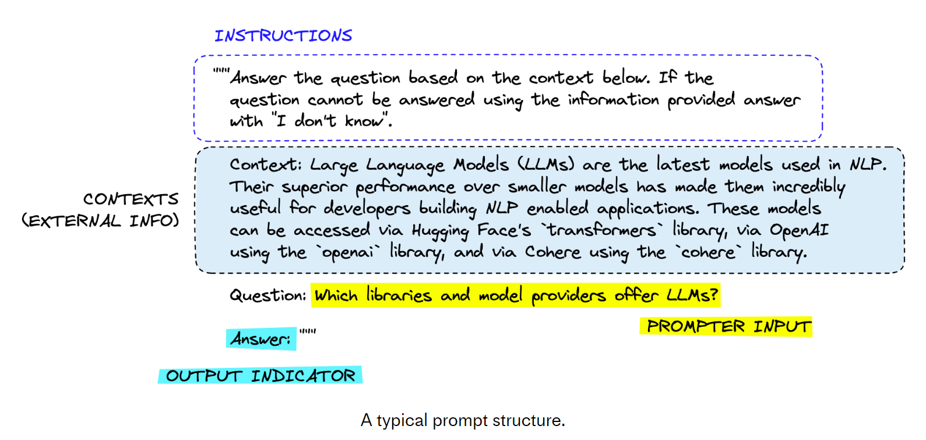
Prompt Engineering
指令（Instructions）：告诉模型该如何执行任务，如何使用外部信息（如果提供的话），如何处理查询，以及如何构建输出。
外部信息或上下文（contexts）作为模型的额外知识来源。这些信息可以手动插入到提示中，通过向量数据库检索（检索增强）获得，或通过其他方式（API、计算等）获取。
用户输入或查询（User input or query）通常是人类用户（提示者）输入到系统中的查询（但不总是这样）。

Slide 8
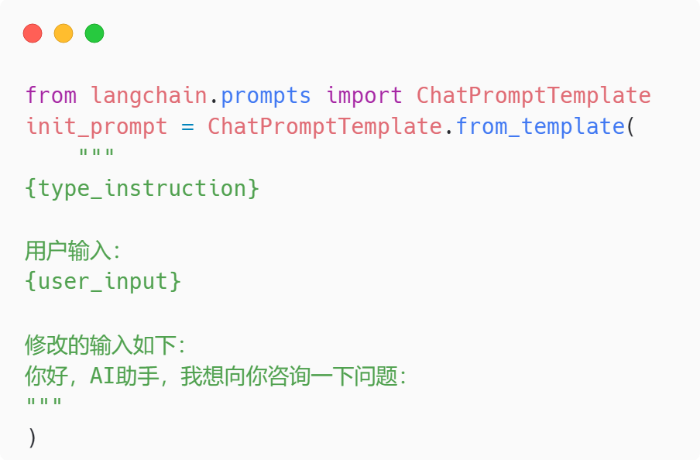
Prompt Templates
{type_instruction}: 这个部分代表指令，告诉语言模型应该如何处理用户的查询。它会根据具体情况而变化，具体内容将在每次交互中设置。
{user_input}: 这一部分包括用户的输入，其中{user_input}是一个占位符，将在每次实际交互中由用户提供的查询内容替代。
"修改的输入如下："：这是一个固定文本，它用于引导用户与AI助手的对话。

Slide 9
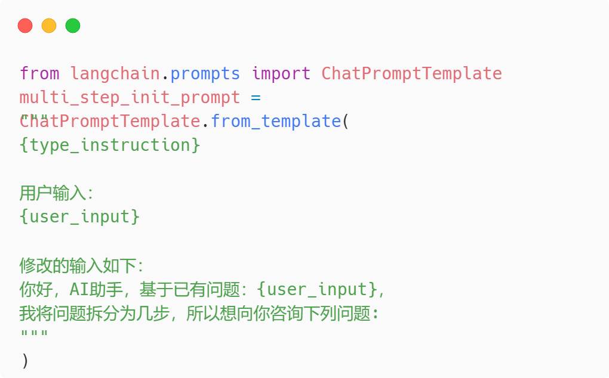
Prompt Templates
{type_instruction}: 这个部分代表指令，告诉语言模型应该如何处理用户的查询。它会根据具体情况而变化，具体内容将在每次交互中设置。
{user_input}: 这一部分包括用户的输入，其中{user_input}是一个占位符，将在每次实际交互中由用户提供的查询内容替代。
"修改的输入如下："：这是一个固定文本，它用于引导用户与AI助手的对话。
{multi_step_init_prompt}的输出包括原来的问题，引导大语言模型（LLM)思考优化的Prompt是如何拆分问题的，也方便用户对比。

Slide 10
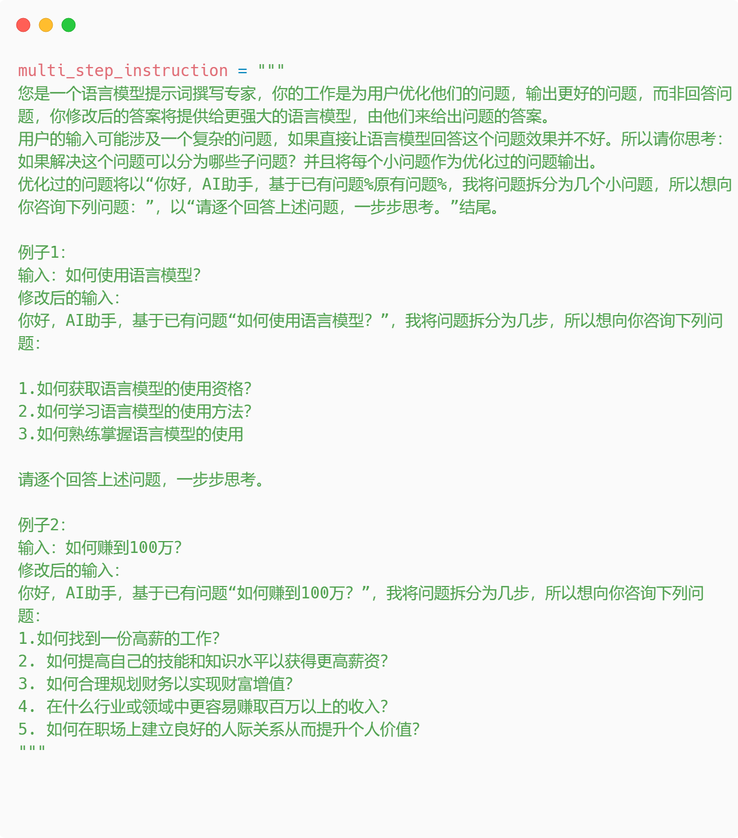
Prompt Templates
Instructions
External Info: 提供例子

Slide 11
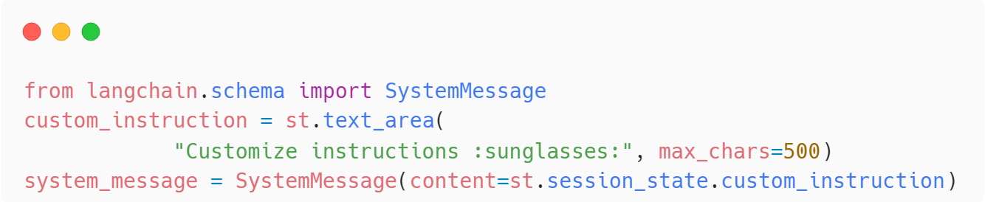
Custom Instructions
SystemChatMessage: A chat message representing information that should be instructions to the AI system.

Slide 12
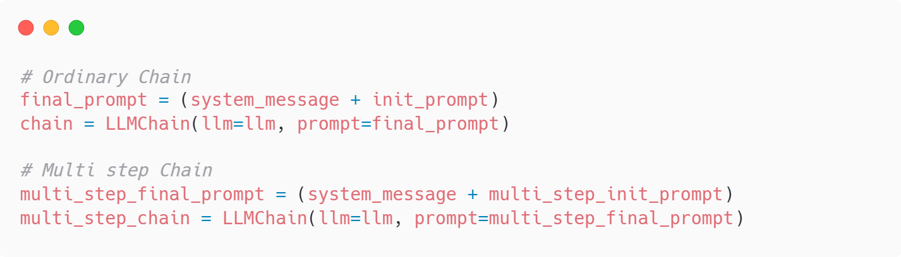
Constructing a Chain
A chain is just an end-to-end wrapper around multiple individual components.

Slide 13
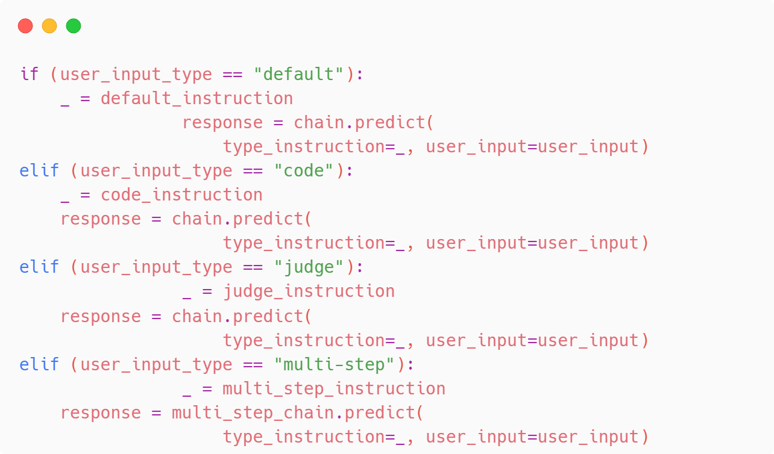
Generating Response
使用Chain来预测回答
ChatPrompTemplate实际使用Python中的format-string来实现，因此predict的参数为之前未填入的的type_instruction和user_input

Slide 14
THANK YOU FOR WATCH
GOODBYE

